Slide 1
２変量の相関

Slide 2
Ｙ平均
B
（－，＋）
A
（＋，＋）
Ｘ平均
D
（－，－）
C
（＋，－）

Slide 3
Ｙ平均
A
（＋，＋）
Ｘ平均
D
（－，－）

Slide 4
Ｙ平均
A
（＋，＋）
Ｘ平均
D
（－，－）

Slide 5
Ｙ平均
B
（－，＋）
Ｘ平均
C
（＋，－）

Slide 6
Ｙ平均
B
（－，＋）
Ｘ平均
C
（＋，－）

Slide 7
Ｙ平均
B
（－，＋）
A
（＋，＋）
Ｘ平均
D
（－，－）
C
（＋，－）

Slide 8
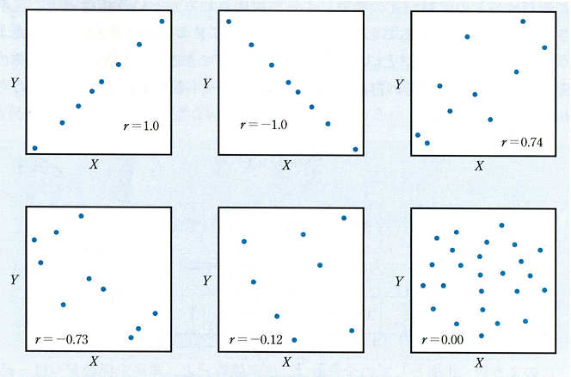
散布図と送検係数 ｒ の値
山内光哉(1987, p.75)から転載

Slide 9
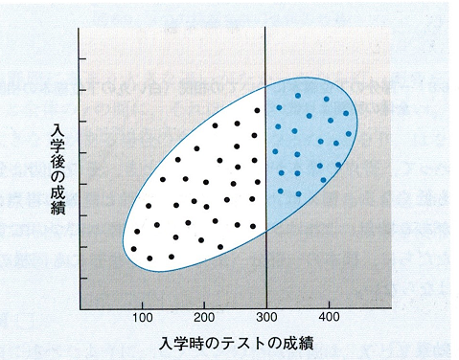
切断の効果
山内光哉(1987, p.79)から転載

Slide 10
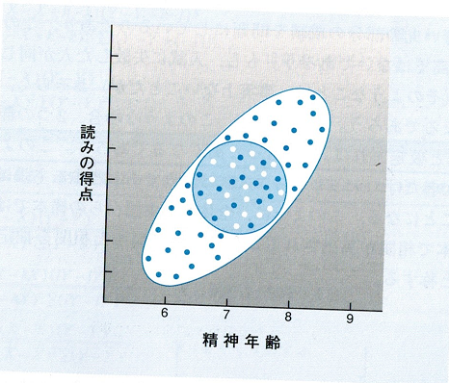
範囲の効果
山内光哉(1987, p.80)から転載

Slide 11
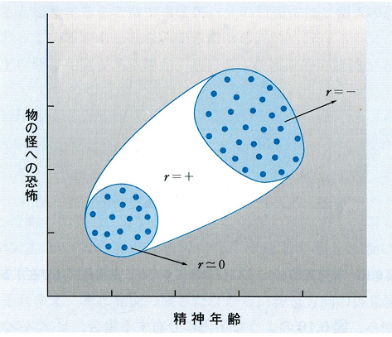
合併の効果
山内光哉(1987, p.81)から転載

